Slide 1

Корм для рыб
Акселератор
АгроТехноУнивер. Осень 2023
Наставник: Никонова Н.А.
Технологическое направление:
Биомедицинские и ветеринарные технологии;

Slide 2
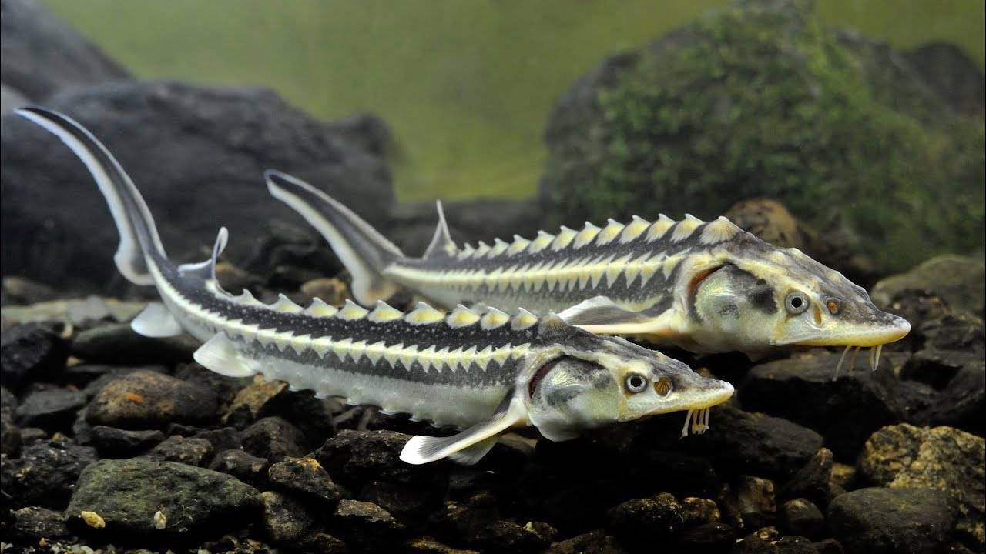
Пользователь и его проблема
Пользователь:
рыбоводы
ихтиологи
Проблема:
нет современных доступных кормов для всех видов осетровых
нет доступных и компелксных кормов обеспечивающих оптимальное здоровье рыб

Slide 3
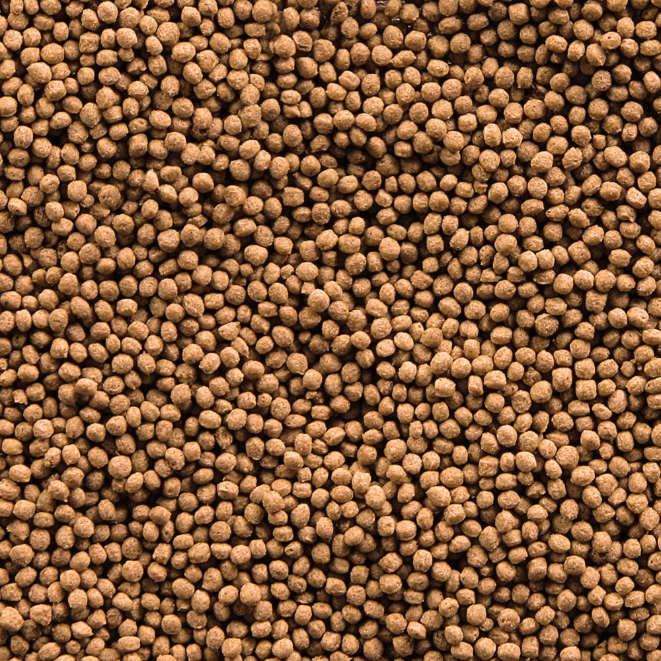
Решение
сбалансированный
(витамины, минералы)
содержит пробиотики
и размер гранул соответствует
возростной группе рыб

Slide 4
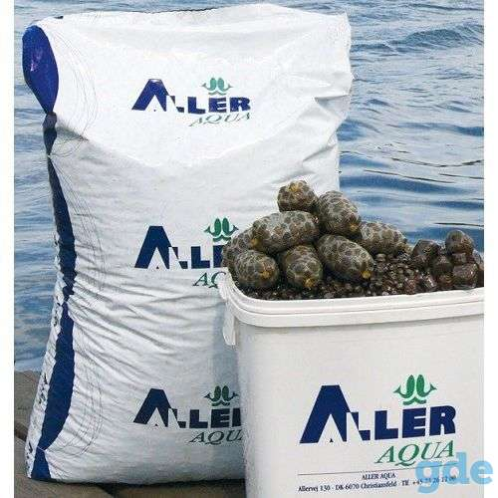
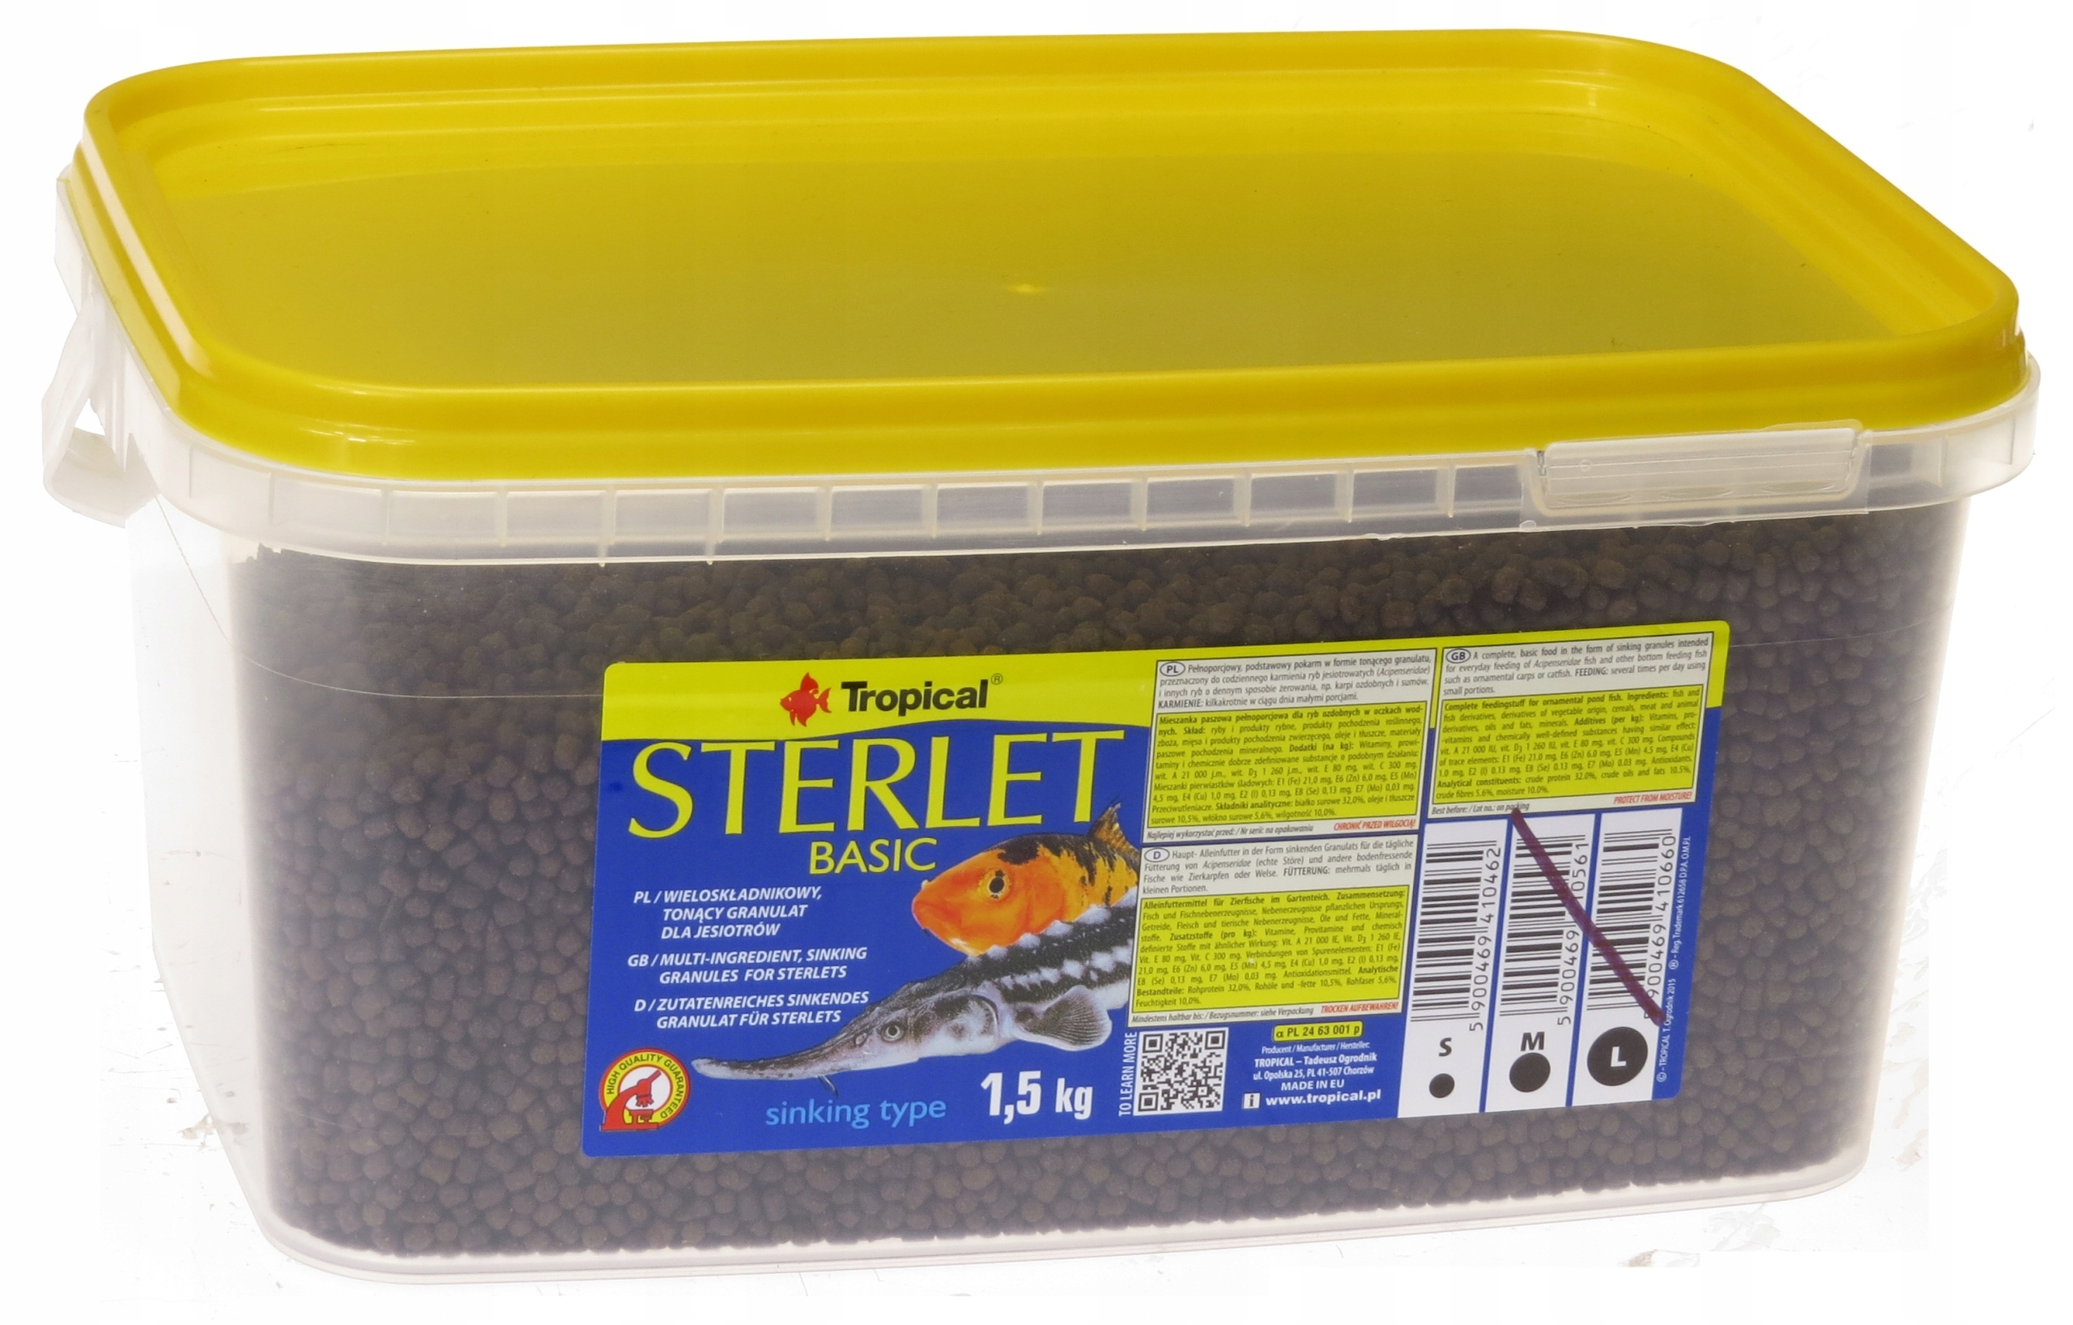
Аналоги решения
содержат много Антибиотиков
радиоактивных составляющие.

Slide 5



Команда
Студенты 2 курса Вэб-2

